Slide 1


虚拟&物理内存管理
SE3357-1 · 操作系统（2022春）
上海交通大学
https://www.sjtu.edu.cn

Slide 2
版权声明
本内容版权归上海交通大学并行与分布式系统研究所所有
使用者可以将全部或部分本内容免费用于非商业用途
使用者在使用全部或部分本内容时请注明来源
资料来自上海交通大学并行与分布式系统研究所+材料名字
对于不遵守此声明或者其他违法使用本内容者，将依法保留追究权
本内容的发布采用 Creative Commons Attribution 4.0 License
完整文本：https://creativecommons.org/licenses/by/4.0/legalcode

Slide 3
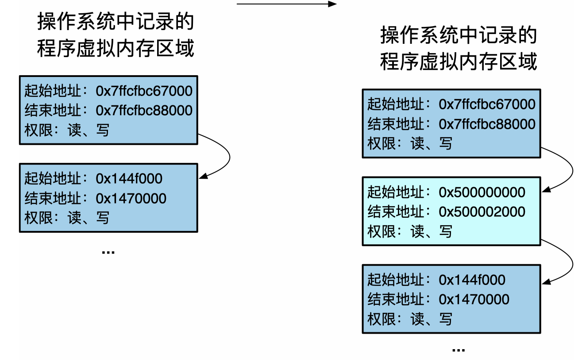
Recap: 执行mmap后，VMA的变化

Slide 4
回顾：应用程序仅使用虚拟地址
应用程序使用的虚拟地址
硬件根据页表自动翻译
物理地址
操作系统负责配置页表

Slide 5
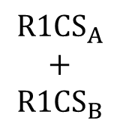



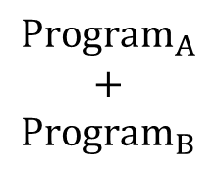


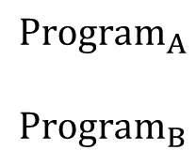
回顾：应用程序仅使用虚拟地址
$${Program}_{A}$$
$${Program}_{B}$$
$${R1CS}_{A}$$
$$+$$
$${R1CS}_{B}$$
$${Program}_{A}$$
$$+$$
$${Program}_{B}$$
$${R1CS}_{A+B}$$
$${R1CS}_{B}$$
$${Program}_{A}$$
$${Program}_{B}$$
$${R1CS}_{A}$$

Slide 6


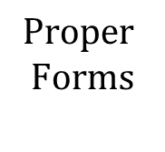


回顾：应用程序仅使用虚拟地址
$${R1CS}_{A1}$$
$${Program}_{A}$$
$${R1CS}_{A2}$$
$$Proper$$
$$Forms$$
$$⋮$$

Slide 7

回顾：应用程序仅使用虚拟地址
$A=\left(\begin{matrix}0 & 1 & 0 & 0 & 0 & 0 \\ 0 & 0 & 0 & 1 & 0 & 0 \\ 0 & 1 & 0 & 0 & 1 & 0 \\ 5 & 0 & 0 & 0 & 0 & 1\end{matrix}\right)$ $B= \left(\begin{matrix}0 & 1 & 0 & 0 & 0 & 0 \\ 0 & 1 & 0 & 0 & 0 & 0 \\ 1 & 0 & 0 & 0 & 0 & 0 \\ 1 & 0 & 0 & 0 & 0 & 0\end{matrix}\right)$ $C= \left(\begin{matrix}0 & 0 & 0 & 1 & 0 & 0 \\ 0 & 0 & 0 & 0 & 1 & 0 \\ 0 & 0 & 0 & 0 & 0 & 1 \\ 0 & 0 & 1 & 0 & 0 & 0\end{matrix}\right)$

Slide 8
问：VMA和页表是否冗余？
OS通过VMA记录应用程序能够访问的虚拟地址
未映射的区域没有对应的VMA结构
OS通过配置页表控制应用程序能够访问的虚拟地址
未分配的虚拟地址没有对应的页表
那么，VMA是否冗余？

Slide 9
操作系统何时为应用程序填写页表
两种方式
立即映射：每个虚拟页都对应了一个物理内存页
延迟映射：有些虚拟页不对应任何物理内存页
对应的数据在磁盘上
没有对应的数据（初始化为0）
Notes:
可以不用VMA，因为页表记录了完整的映射，没有页表则表示没有映射。但VMA还是可以提高速度，比遍历页表更快。

Slide 10
延迟映射/按需调页（Demand Paging）

Slide 11
缺页异常（Page Fault）
CPU的控制流转移
CPU陷入内核，找到并运行相应的异常处理函数（handler）
OS提前注册缺页异常处理函数
x86_64
异常号 #PF （13），错误地址存放在CR2寄存器
AARCH64
触发（通用的）同步异常（8）
根据ESR信息判断是否缺页，错误地址存放在FAR_EL1

Slide 12
如何判断缺页异常的合法性？
OS记录应用程序已分配的虚拟内存端（VMA）
不落在VMA区域，则为非法

Slide 13
按需分配考虑的权衡
优势：节约内存资源
劣势：缺页异常导致访问延迟增加
如何取得平衡？
应用程序访存具有时空局部性（Locality）
在缺页异常处理函数中采用预取（Prefetching）机制
即节约内存又能减少缺页异常次数

Slide 14
思考
导致缺页异常的三种可能
访问非法虚拟地址
按需分配（尚未分配真正的物理页）
内存页数据被换出到磁盘上
问：后两种都是合法的缺页异常，如何区分？
Notes:
用VMA来区分。第一种，不在VMA区域；第二种和第三种，在VMA区域
区分后两种的思路是：
1、记住有哪些页被换出，比如hash表可以解决。
2、更简单的方法：通过页表项某些位是否为NULL进行区分。（OS自己定义规则：NULL代表非法，非NULL代表swap）

Slide 15
MMAP
内核地址空间
1
VMA
V-NODE
用户地址空间
页缓存
磁盘
addr
Notes:
调用mmap映射文件时，内核中会为mmap的区域创建一个vma，并且将对应标识文件的内核对象V-NODE与这个vma绑定。此时这块区域的页表中并没有对应任何物理页

Slide 16
MMAP
内核地址空间
VMA
V-NODE
用户地址空间
页缓存
磁盘
2
访问触发 page fault
物理内存
Notes:
当访问这块内存时，会触发 page fault，内核会检查 fault 地址，发现其对应的 vma 绑定了一个 v-node，就会从磁盘读取对应的页内容到页缓存，并将页缓存与用户地址空间的内容映射到同一个物理页。

Slide 17
MMAP
内核地址空间
VMA
V-NODE
用户地址空间
页缓存
磁盘
3
写内存
物理内存
Notes:
对于mmap内存区域的写会直接修改页缓存中的内容

Slide 18
MMAP
内核地址空间
VMA
V-NODE
4
close 或 msync
用户地址空间
页缓存
磁盘
写内存
物理内存
Notes:
当文件被关闭或调用msync时，页缓存中修改的数据会被刷会磁盘

Slide 19
MMAP 的优化
Prefault
每次 page fault 载入连续的多个页，减少 fault 次数
MAP_POPULATE
通过一个包含 MAP_POPULATE 的 flags 参数，可以在调用 mmap 时就预取所有的页，此后访问不会 fault

Slide 20
思考
问：mmap匿名映射与文件映射的区别是什么？
没有backup file，内存的初始值从哪里来？
问：如果OS仅采用立即映射，还需要VMA么？
VMA记录的信息和页表记录的信息有何不同？
问：demand-paging是否可通过网络来实现？
如果都通过网络，本地是否还需要磁盘？
Notes:
问-1：初始值为0
问-2：可以不需要，但性能会变差，VMA查找更方便
问-3：可以通过网络，不需要磁盘，实现无盘工作站

Slide 21
小知识：OS可向应用提供灵活的内存管理API
madvise
int madvise(void *addr, size_t length, int advice)
将用户态的一些语义信息发给内核以便于优化
例如：将madvise和mmap搭配，在使用数据前告诉内核这一段数据需要使用，建议OS提前分配物理页，减少缺页异常开销
mprotect
int mprotect(void *addr, size_t len, int prot);
改变一段内存的权限
例如：JIT动态生成的二进制代码，需将内存由"可写"改"为可执行"

Slide 22
可将物理内存看做是虚拟地址空间的Cache
情景1:
两个应用程序各自需要使用 3GB 的物理内存
机器实际上总共只有 4GB 的物理内存
情景2:
一个应用程序申请预先分配足够大的（虚拟）内存
实际上其中大部分的虚拟页最终都不会用到

Slide 23
换页机制（Swapping）
换页的基本思想
用磁盘作为物理内存的补充，且对上层应用透明
应用对虚拟内存的使用，不受物理内存大小限制
如何实现
磁盘上划分专门的Swap分区，或专门的Swap文件
在处理缺页异常时，触发物理内存页的换入换出

Slide 24
简单的换页示例
1
2
3

Slide 25
Page Faults
换页（Swapping）
页面分配（Paging）
页面按需分配（Demand paging）
Fault 发生前
Fault 发生后
内存
内存
页表
页表
CPU
物理地址
物理地址
CPU
虚拟地址
虚拟地址
磁盘
磁盘

Slide 26
OS内存管理中的更多机制

Slide 27
共享内存
基本功能
节约内存，如共享库
进程通信，传递数据

Slide 28
写时拷贝（copy-on-write）
实现
修改页表项权限
在缺页时拷贝、恢复
典型场景fork
节约物理内存
性能加速

Slide 29
内存去重
memory deduplication
基于写时拷贝机制
在内存中扫描发现具有相同内容的物理页面
执行去重
操作系统发起，对用户态透明
典型案例：Linux KSM
kernel same-page merging

Slide 30
内存压缩
基本思想
当内存资源不充足的时候， 选择将一些“最近不太会使用”的内存页进行数据压缩，从而释放出空闲内存

Slide 31
内存压缩案例
Windows 10
压缩后的数据仍然存放在内存中
当访问被压缩的数据时，操作系统将其解压即可
思考：对比交换内存页到磁盘，压缩的优点和缺点有哪些？
Linux
zswap：换页过程中磁盘的缓存
将准备换出的数据压缩并先写入 zswap 区域 （内存）
好处：减少甚至避免磁盘I/O；增加设备寿命
Notes:
压缩可以更快，但释放的内存会更少

Slide 32
大页：再次回顾4级页表

Slide 33
大页
在4级页表中，某些页表项只保留两级或三级页表
L2页表项的第1位
标识着该页表项中存储的物理地址（页号）是指向 L3 页表页（该位是 1）还是指向一个 2M 的物理页（该位是 0）
L1页表项的第1位
类似地，可以指向一个 1G 的物理页

Slide 34
大页
1G
2M
4K

Slide 35
大页的利弊
好处
减少TLB缓存项的使用，提高 TLB 命中率
减少页表的级数，提升遍历页表的效率
案例
提供API允许应用程序进行显示的大页分配
透明大页（Transparent Huge Pages) 机制
弊端
未使用整个大页而造成物理内存资源浪费
增加管理内存的复杂度

Slide 36
AARCH64支持多种最小页面大小
x86_64：4K
AARCH64
TCR_EL1可以配置3种：4K、16K、64K
4K + 大页：2M/1G
16K + 大页：32M（思考为什么是32M？）
只有L2页表项支持大页
64K + 大页：512M
只有L2页表项支持大页 （ARMv8.2之前）

Slide 37
思考
什么情况适合使用大页？
在物理内存足够大的今天，虚拟内存是否还有存在的必要？
如果不使用虚拟内存抽象，恢复到只用物理内存寻址，会带来哪些改变？哪些场景适合？
如果不依靠 MMU，是否有可以替换虚拟内存的方法？
基于高级语言实现多个同一个地址空间内运行实例的隔离
基于编译器插桩实现多个运行实例的隔离
更多可参考 Software Fault Isolation
Notes:
大数据的场景，更少的TLB miss
如果只用物理内存，不适合多用户，适合单用户

Slide 38
虚拟内存机制的优势
高效使用物理内存
使用 DRAM 作为虚拟地址空间的缓存
简化内存管理
每个进程看到的是统一的线性地址空间
更强的隔离与更细的权限控制
一个进程不能访问属于其他进程的内存
用户程序不能够访问特权更高的内核信息
不同内存页的读、写、执行权限可以不同

Slide 39
物理内存管理

Slide 40
OS什么时候需要考虑物理内存？
引入虚拟内存后，物理内存主要在以下四个场景出现：
用户态应用程序触发on-demand paging时
此时内核需要分配物理内存页，映射到对应的虚拟页
内核自己申请内存并使用时
用于内核自身的数据结构，通常通过kmalloc()完成
内核申请用于设备的DMA缓存时
DMA缓存通常需要连续的物理页
发生换页（swapping）时
通过磁盘来扩展物理内存的容量

Slide 41
场景-1：应用触发on-demand paging
问：当应用调用malloc时，与物理内存是否有关？
应用调用malloc时，内核仅仅为其分配虚拟地址
此时虚拟地址对应的VMA为valid，但对应页表的valid bit为0
当第一次访问新分配的虚拟地址时，CPU会触发page fault
操作系统需要做（即page-fault handler）：
找到一块空闲的物理内存页 ← 物理内存管理（页粒度）
修改页表，将该物理页映射到触发page-fault的虚地址所在虚拟页
回到应用，重复执行触发page-fault的那行代码
Notes:
答：无关，malloc只是分配虚拟地址

Slide 42
场景-2：内核自身用到的数据结构
内核运行过程中也需要用到动态内存
例如：挂载文件系统后需要大量dentry数据结构
动态性：用时分配，用完释放，类似用户态的malloc
申请到的内存，不一定是页粒度，可能更细（特点-1）
问：为什么不使用与malloc类似的机制？
即先分配虚拟地址，然后通过on-demand paging分配物理页
对内核来说，开销太大：这是内核中发生的page fault！
若要不触发page fault，则必须已经映射完成（特点-2）

Slide 43
场景-3：设备需要分配DMA内存
DMA：设备绕过CPU直接访存
由于绕过CPU的MMU，因此直接访问物理地址
通常需要大段连续的物理内存
操作系统必须有能力分配连续的物理页
需要用一种高效的方式来组织和管理物理页

Slide 44
场景-4：换入换出（swapping）
换出操作：物理内存不够时
OS选择不常用的物理内存（不同的选择策略）
OS将内存中的数据写入磁盘块，并记录磁盘块与内存的关联
OS更新页表，将对应页表项的valid bit设置为0
换入操作：当换出的页被访问时，触发page fault
OS判断该地址所在页被换出，找到对应的磁盘块
OS分配空闲的物理内存页；若没有空闲页，则再次进行换出操作
OS将磁盘块中的数据读入前一步找到的内存页
OS更新页表，将对应页表项的valid bit设置为1

Slide 45
内核物理内存管理的需求和评价指标
物理内存管理对操作系统的需求
管理所有空闲的物理页，有能力分配一个或多个连续物理页
管理所有已分配的内存页，并能随时将其回收，变成空闲页
物理内存管理的评价指标
资源利用率：尽可能避免碎片（外部碎片 & 内部碎片）
分配速度：即内存分配与释放操作的时延
分配公平性：避免某些应用独占大量内存

Slide 46
直接映射机制
OS一次性将所有物理内存映射到一段虚拟地址空间
任一物理地址和虚拟地址仅相差一个偏移量
OS可迅速根据物理地址或虚拟地址互相计算
看上去类似最传统的段机制，实际通过配置页表来实现
直接映射机制的特点
内核使用直接映射的虚拟地址，不会触发page fault
更方便找到连续的物理页：只要寻找连续的虚拟页

Slide 47
关于直接映射机制，需要注意的几点
对内核来说：
已映射的地址不一定正在使用（需要通过kmalloc才能用）
正在使用的地址通常已映射（例外：vmalloc）
对应用来说：
正在使用的地址不一定已映射（on-demand paging）
已映射的地址一定正在使用（否则不会被映射）
同一个物理地址可以有多个虚拟地址
如应用任一已映射的虚拟地址，在内核的直接映射下也有一个虚拟地址

Slide 48
伙伴系统：页粒度内存管理

Slide 49
空闲物理内存管理的简单方法：bitmap
最简单直接的方法：
操作系统通过一个bitmap记录物理页是否空闲
分配时，通过bitmap查找空闲物理页，并在bitmap中标记非空闲
回收时，在bitmap中，把对应的物理页标记成空闲
该方法有什么问题？
若仅以一个页为粒度分配内存，没什么问题
若需要分配大段连续内存，则可能导致外部碎片，且寻找效率低

Slide 50
简单管理方法导致外部碎片问题
Time 1
4K
4K
4K
4K
Time 2
分配
分配1个页
Time 3
分配
分配
分配2个页
Time 4
分配
释放1个页
Time 5
请求分配2个页，失败，实际却有2个页

Slide 51
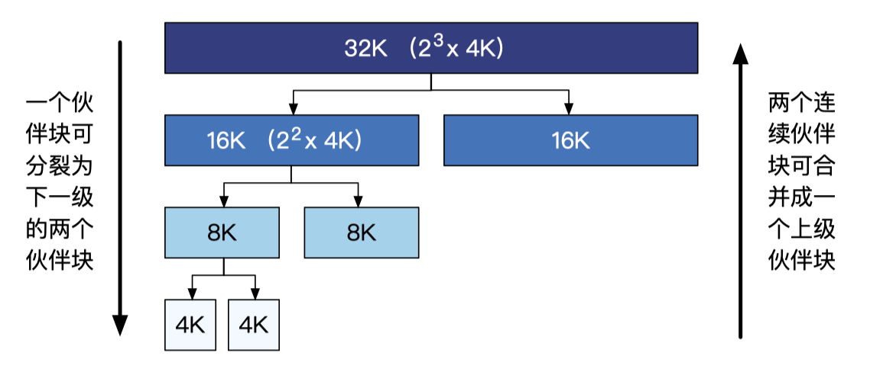
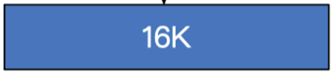
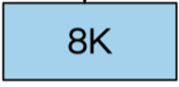
伙伴系统（buddy system）
伙伴系统：分裂与合并
Notes:
（外部碎片能避免吗？）

Slide 52
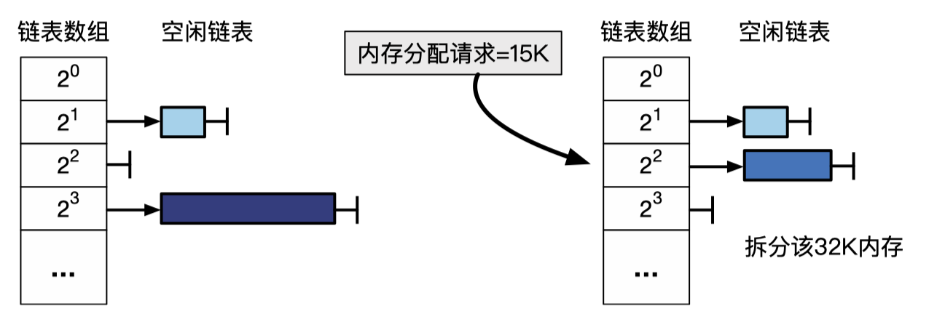
伙伴系统例子：分配15K内存
当一个请求需要分配 m 个物理页时，伙伴系统将寻找一个大小合适的块， 该块包含 2^{n}个物理页，且满足 2^{n−1}< m ⩽ 2^{n}
Notes:
合适的大小是 16K，因此首先查找第2条（2²）空闲链表，如果链表不为空， 则可以直接从链表头取出空闲块进行分配。但是，在这个例子中，该链表为空， 分配器就会依次向存储更大块的链表去查找。由于第 3 条链表不为空，分配器就从该链表头取出空闲块（32K）进行分裂操作，从而获得两个 16K 大小的 块，将其中一个用于服务请求（这里不再需要继续向下分裂），另一个依然作 为空闲块插入到第 2 条链表中。若再接收到一个大小为 8K 的分配请求，分配 器则会直接从第 1 条链表中取出空闲块服务请求。之后，继续接收到一个大小 为 4K 的分配请求，分配器则会取出第 2 条链表中大小为 16K 的空闲块进行 连续分裂，从而服务请求。读者可以思考并画出此时空闲链表数组的内容。释 放块的过程与分配块的过程相反，分配器首先找到被释放的块的伙伴块，如果 伙伴块处于非空闲状态，则将被释放的块直接插入对应大小的空闲链表中，即 完成释放；如果伙伴块处于空闲状态，则将它们两个块进行合并，当成一个完整的块释放，并重复该过程。

Slide 53
伙伴系统的巧妙之处
高效地找到伙伴块
互为伙伴的两个块的物理地址仅有一位不同
而且块的大小决定是哪一位
例如：
块A（0-8K）和块B（8-16K）互为伙伴块
块A和B的物理地址分别是 0x0 和 0x2000
仅有第13位不同，块大小是8K（2¹³）

Slide 54
伙伴系统解决外部碎片（合并操作）
1个整块
Time 1
4K
4K
4K
4K
2²
分裂出3块
分配1块
剩余2块
2⁰
Time 2
分配
分配1个页
2¹
Time 3
分配
分配
2⁰
剩余1块
分配2个页
Time 4
分配
2¹
释放1个页
释放合并
依然剩余1块
Time 5
分配2个页成功

Slide 55
伙伴系统：以页为粒度的物理内存管理
基于直接映射机制的物理内存管理
一旦分配，则可以直接使用，而不会触发page fault
若虚拟地址连续，则物理地址也连续
优点
外部碎片程度降低（但并没有完全解决）
释放物理页时，可快速查找同层的伙伴页，使合并机制的性能提高
缺点
一次内存页释放有可能导致大量合并操作，导致高时延
内部碎片依然存在：如请求9KB，分配16KB（4个页）

Slide 56
SLAB/SLUB/SLOB：细粒度内存管理

Slide 57
如何实现内核的malloc（kmalloc）？
简单方法：直接使用伙伴系统
每次分配，将大小对齐到页粒度（如4K）
优点：
分配得到的地址已映射物理内存，不会触发page fault
缺点：
大量数据结构都在几十Byte粒度，导致内存利用率极低
需在内存页的基础上，再加一层更细粒度的内存分配系统

Slide 58
SLAB：建立在伙伴系统之上的分配器
目标：快速分配小内存对象
SLAB分配器家族：SLAB、SLUB、SLOB
上世纪 90 年代，Jeff Bonwick在Solaris 2.4中首创SLAB
2007年左右，Christoph Lameter在Linux中提出SLUB
Linux-2.6.23之后SLUB成为默认分配器
发展过程中，提出针对内存稀缺场景的SLOB
后续以主流的SLUB为例讲解
Notes:
SLUB (the unqueued slab allocator) is a memory management mechanism intended for the efficient memory allocation of kernel objects

Slide 59
SLUB分配器的思路
观察
操作系统频繁分配的对象大小相对比较固定
基本思想
从伙伴系统获得大块内存（名为slab）
对每份大块内存进一步细分成固定大小的小块内存进行管理
块的大小通常是 2^{n} 个字节（一般来说，3 ⩽ n < 12）
也可为特定数据结构增加特殊大小的块，从而减小内部碎片

Slide 60
SLUB设计
只分配固定大小块
对于每个固定块大小，SLUB 分配器都会使用独立的内存资源池进行分配
采用best fit定位资源池
资源池
32字节
64字节
128字节

Slide 61
具体示例
把从伙伴系统得到的连续物理页划分成若干等份（slot）
4K/8K … 1M/2M
N bytes
N bytes
N bytes
…
N bytes

Slide 62
具体示例
当分配时直接分配一个空闲slot：
如何区分是否空闲？采用空闲链表
N bytes
Next_Free
N bytes
N bytes
N bytes
N bytes
…
…
N bytes
N bytes

Slide 63
具体示例
分配N字节时，首先找到大小最合适的SLAB，
取走Next_Free指向的第一个；释放时直接放回Next_Free后
Next_Free
Next_Free
Next_Free
64 bytes
128 bytes
256 bytes
64 bytes
128 bytes
256 bytes
…
…
…
64 bytes
128 bytes
256 bytes

Slide 64
具体示例
释放时如何找到Next_Free?
kfree（object）
提示：SLAB的大小是固定的
思路：根据object地址找到当前SLAB
的起始地址即可（Next_Free）
SLAB
Next_Free
N bytes
N bytes
…
N bytes
ADDR & ~(SLAB_SIZE-1)

Slide 65
具体示例
当64字节slot的SLAB已经分配完怎么办？
再从伙伴系统分配一个SLAB
Next_Free NULL
Next_Free
64 bytes
64 bytes
64 bytes
64 bytes
…
…
64 bytes
64 bytes

Slide 66
具体示例
如何组织多个64字节slot的SLAB？引入两个指针
Current指针
Partial指针
Next_Free Next_Slab
Next_Free Next_Slab
Next_Free Next_Slab
64 bytes
64 bytes
64 bytes
64 bytes
64 bytes
64 bytes
…
…
…
64 bytes
64 bytes
64 bytes
Current指向一个SLAB并从其中分配；
Current和Partial之间的SLAB移动
释放到对应的SLAB；
若某个SLAB全free则可还给伙伴系统

Slide 67
总体来看SLUB
从伙伴系统获得的
物理内存块称为 slab
Slab内部组织为空闲链表
三个指针
current仅指向一个 slab
partial指向未满slab链表
full指向全满slab链表
分配使用current slab
若满发生两个移动
释放到对应的slab
移动 full 到 partial
若partial全free则还给伙伴系统
Notes:
网格表示allocated。Full指针是可选的。

Slide 68
SLUB内存分配器小结
伙伴系统
分配单个或连续的物理页
有效解决外部碎片问题
思考：分配效率？
SLUB
分配比页小的内存请求
有效解决内部碎片问题
思考：分配效率？

Slide 69
换页策略
Page Swap

Slide 70
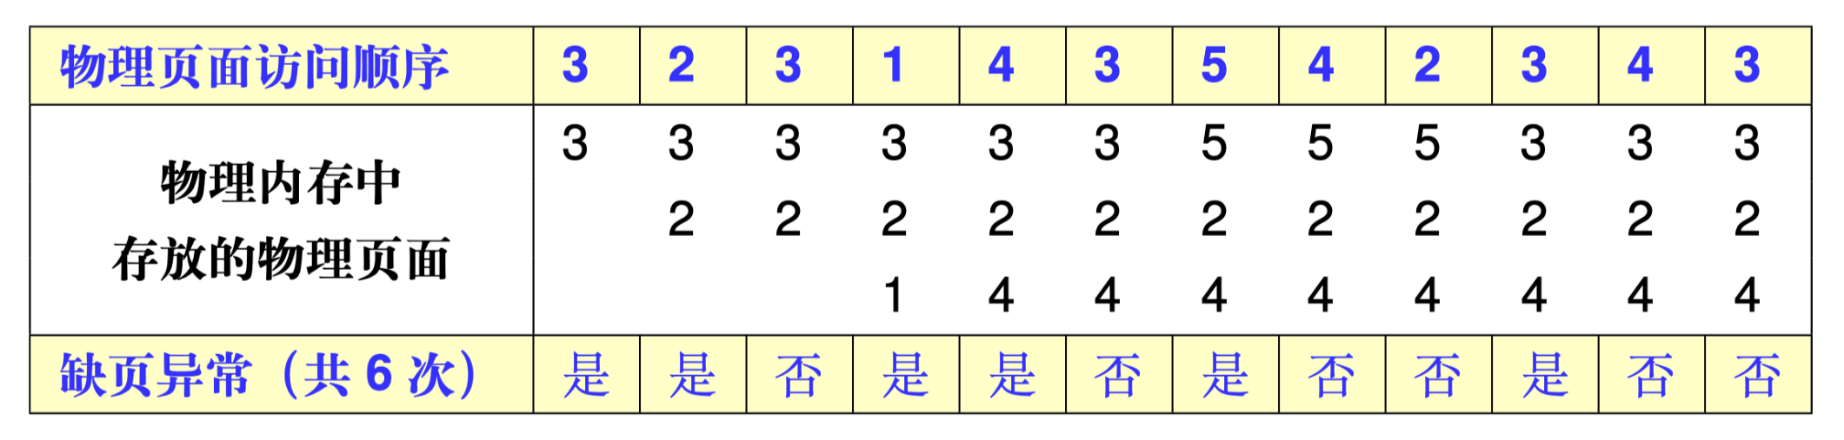
理想的换页策略（OPT策略）
假设物理内存中可以存放三个物理页，初始为空， 某应用程序一共需要访问物理页面 1～5
Notes:
在选择被换出的页面时，优先选择未来不会再访问的页面，或者在最长时间内 不会再访问的页面。

Slide 71
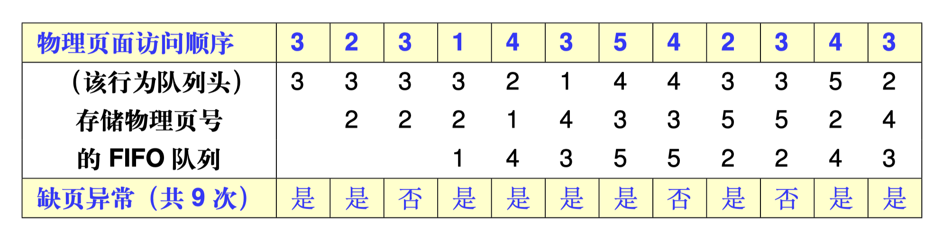
FIFO策略
操作系统维护一个队列用于记录换入内存的物理页号， 每换入一个物理页就把其页号加到队尾， 因此最先换进的物理页号总是处于队头位置

Slide 72
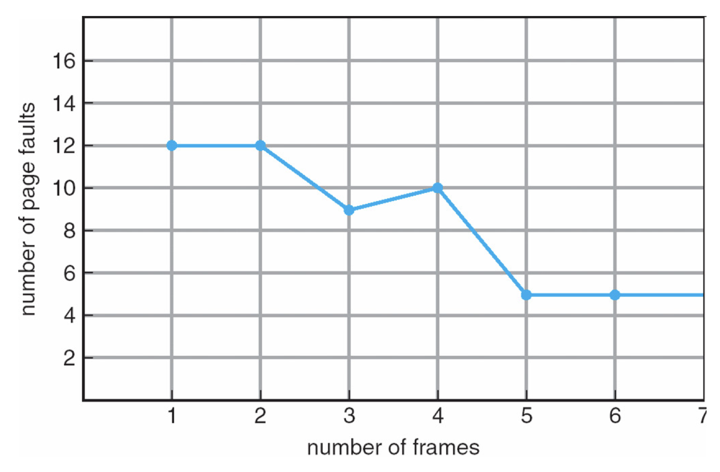
Belady’s Anomaly
访问顺序：1, 2, 3, 4, 1, 2, 5, 1, 2, 3, 4, 5
3个物理页：9次page faults
4个物理页: 10次page faults

Slide 73
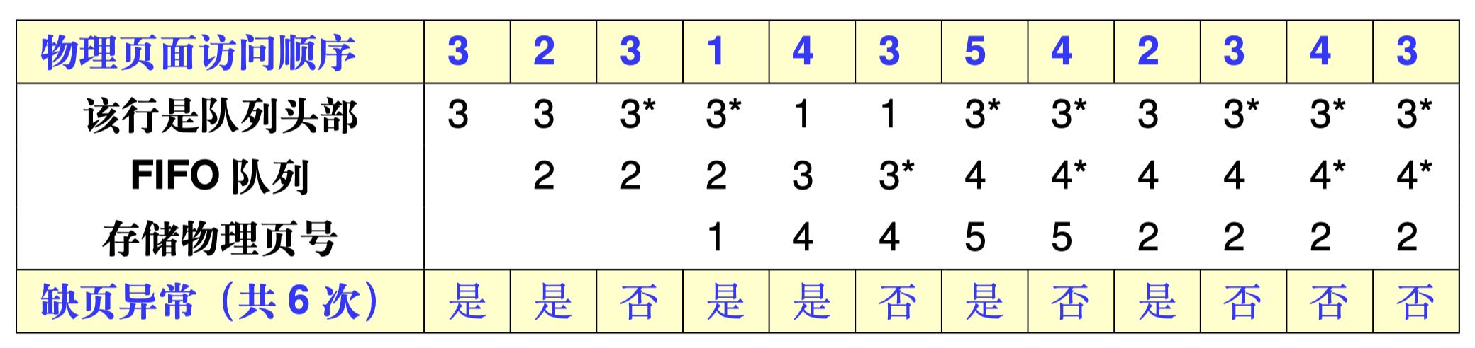
Second Chance策略
FIFO 策略的一种改进版本：为每一个物理页号维护一个访问标志位。 如果访问的页面号已经处在队列中，则置上其访问标志位。
换页时查看队头：1）无标志则换出； 2）有标志则去除标志放入队尾，继续寻找

Slide 74
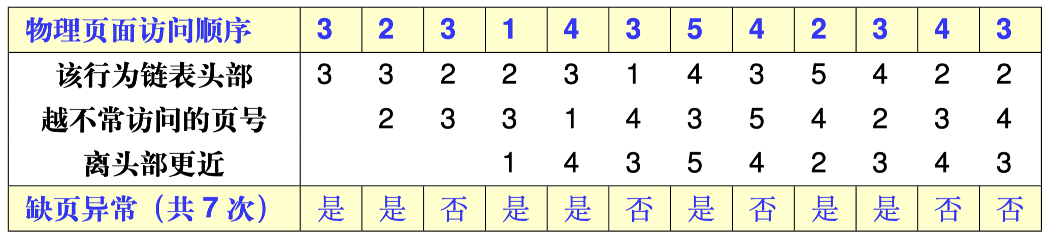
LRU策略
OS维护一个链表，在每次内存访问后，OS把刚刚访问的内存页调整到链表尾端；每次都选择换出位于链表头部的页面
缺点-1：对于特定的序列，效果可能非常差，如循环访问内存
缺点-2：需要排序的内存页可能非常多，导致很高的额外负载
Notes:
需要排序的内存页可能有非常多

Slide 75
LRU如何实现呢？
精确排序
CPU访问某个页时，在页表项上打时间戳（cycle数）
OS遍历所有内存页的页表项，根据时间戳排序
缺点：
遍历所有页表项太费时
不同CPU的时间戳不一定全局排序，无法保证完全精确
思路：是否可用近似的方式？

Slide 76
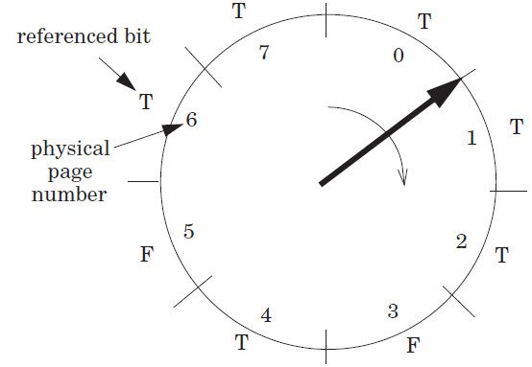
时钟算法策略
物理页环形排列（类似时钟）
当物理页被访问时，CPU把对应页表项的“访问位”设成T
OS依次（如顺时针）查看每个页的“访问位”
如果是T，则置成F
如果是F，则驱逐该页

Slide 77
思考具体实现案例：时钟算法
每个物理页有一个“访问位”
实际上，硬件是在页表项里面为虚拟页打上“访问位”
Recap：Access Flag
如何实现
OS为每个物理页维护元数据
当物理页被填写到某张页表中时，把页表项的位置记录在元数据中（在Linux中称为“反向映射”：reverse mapping）
根据物理页对应的页表项中的“访问位”判断是否驱逐
驱逐某页时应该清空所有对应的页表项（例如共享内存）

Slide 78
页替换策略小结
常见的替换策略
FIFO、LRU/MRU、时钟算法、随机替换 …
替换策略评价标准
缺页发生的概率 （参照理想但不能实现的OPT策略）
策略本身的性能开销
如何高效地记录物理页的使用情况？
页表项中Access/Dirty Bits
Thrashing Problem

Slide 79
Thrashing Problem
直接原因
过于频繁的缺页异常（物理内存总需求过大）
大部分 CPU 时间都被用来处理缺页异常
等待缓慢的磁盘 I/O 操作
仅剩小部分的时间用于执行真正有意义的工作
调度器造成问题加剧
等待磁盘 I/O导致CPU利用率下降
调度器载入更多的进程以期提高CPU利用率
触发更多的缺页异常、进一步降低CPU利用率、导致连锁反应

Slide 80
工作集模型（有效避免Thrashing）
一个进程在时间t的工作集W(t, x)：
其在时间段（t - x, t)内使用的内存页集合
也被视为其在未来（下一个x时间内）会访问的页集合
如果希望进程能够顺利进展，则需要将该集合保持在内存中
工作集模型：All-or-nothing
进程工作集要么都在内存中，要么全都换出
避免thrashing，提高系统整体性能表现

Slide 81
跟踪工作集w(t, x)
工作集时钟中断固定间隔发生，处理函数扫描内存页
若访问位为1，则表示此次tick中被访问
记录上次使用时间为当前时间
若访问位为0，则表示此次tick中未访问
Age = 当前时间 – 上次使用时间
若Age大于设置的x，则不在工作集
最后，OS将所有访问位清0
注意：访问位由CPU在访问时设为1
当前时间：2020
2010
1
2000
1
1970
0
1990
0
上次使用时间
访问位

